Slide 1
ISTITUTO DI ISTRUZIONE SUPERIORE
I.T.C DI VITTORIO - I.T.I. LATTANZIO
Presentazione del romanzo storico
QUEL RAMO DI PERO FRUTTATO
EDIZIONE ARACNE
Incontro con l’autore
SALVATORE LIGUORI
Giovedi 11 aprile 2019

Slide 2
Gregorio XIII Ugo Boncompagni è considerato come uno dei pontefici più importanti dell'età moderna, soprattutto per quanto riguarda la riforma apportata al calendario che prende il suo nome.
Muore il 10 aprile 1585

Slide 3
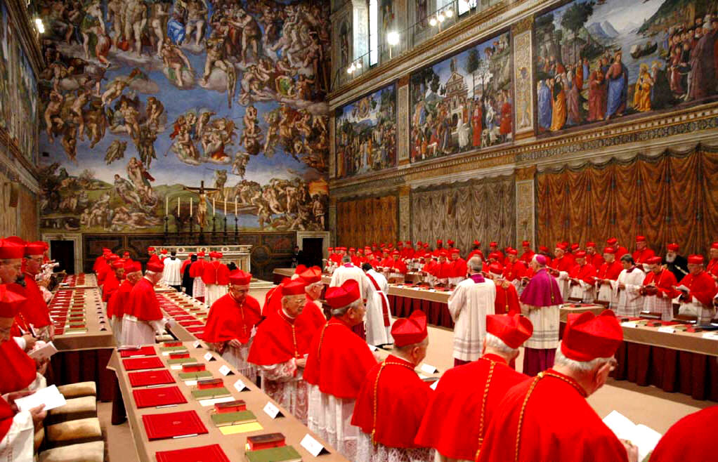
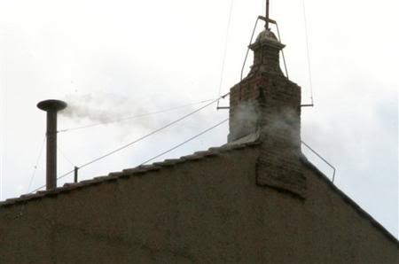
La Cappella Sistina – il CONCLAVE

Slide 4
RAMO DI PERO FRUTTATO
Sisto V, Felice Peretti , piceno,
fu il 227º papa
della Chiesa cattolica dal 1585 alla morte (27 agosto 1590).

Slide 5
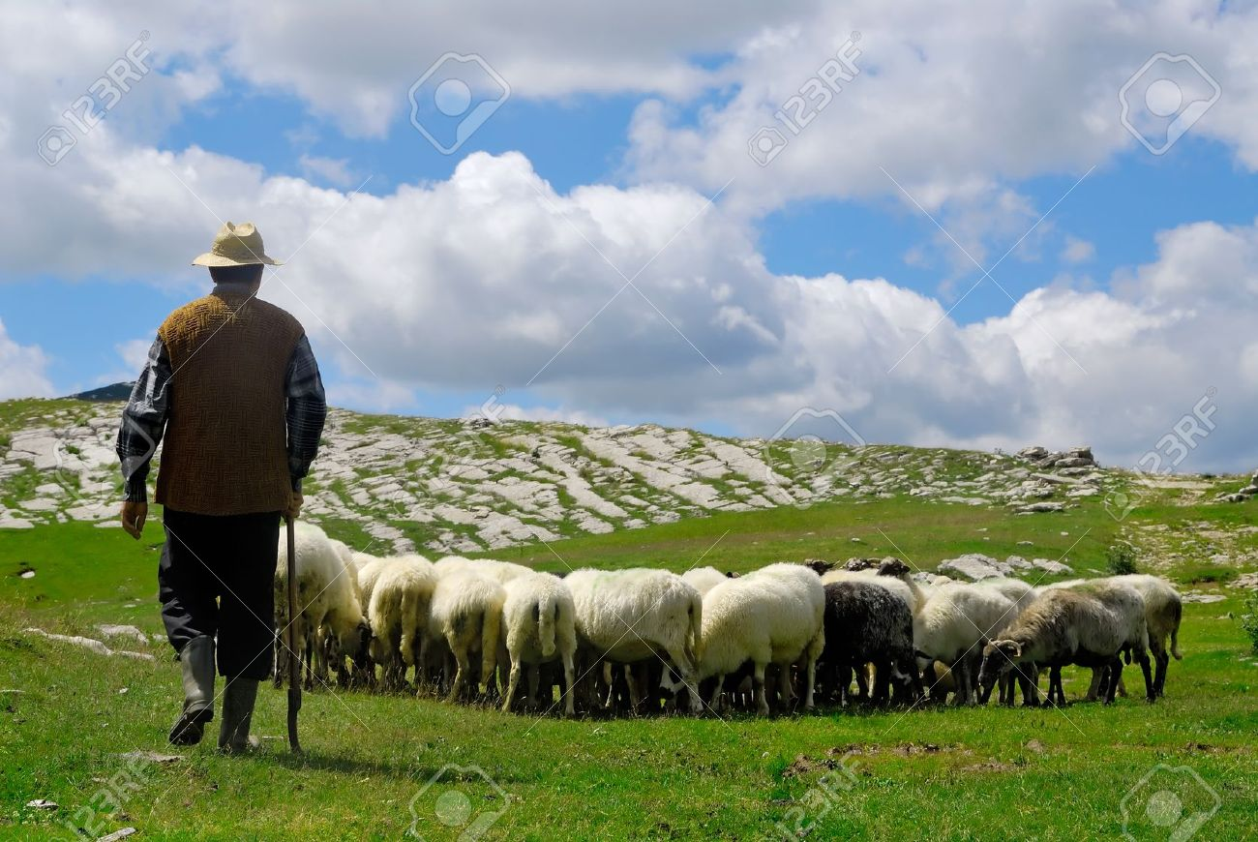

Slide 6
CUPOLA DI SAN PIETRO
OBELISCHI
VIA FELICE
ACQUA FELICE
PALAZZO LATERANO
RESTAURO COLONNE
RIONE BORGO
LA VULGATA (BIBBIA)
INQUISITORE

Slide 7
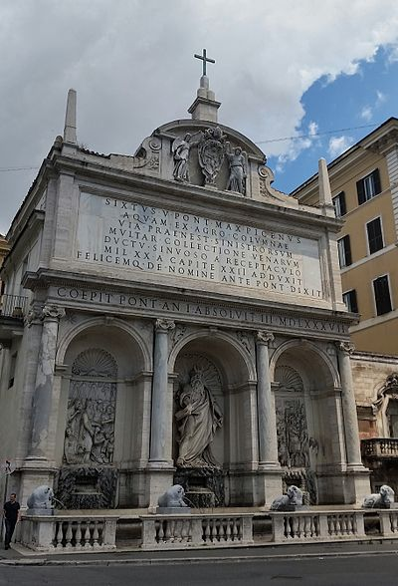
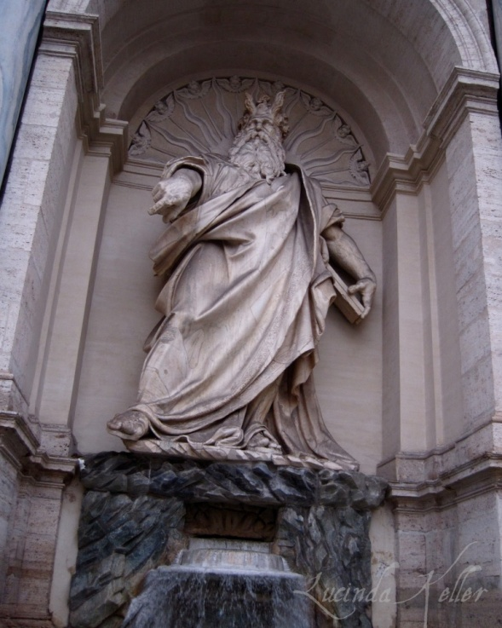
STEMMA DEL PAPA
ACQUA FELICE – Fontana del Mosè
Nella scritta nell’attico il papa afferma che l’acqua sarà chiamata “felice” dal suo stesso nome prima di diventare papa.

Slide 8
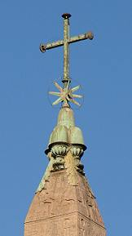
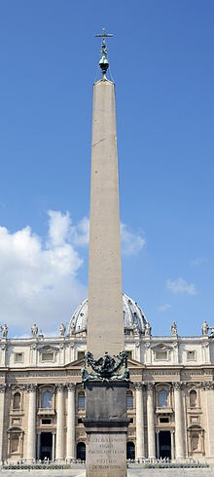
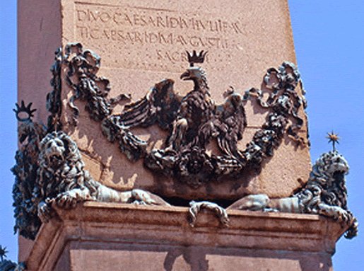
OBELISCO DI PIAZZA SAN PIETRO
STEMMA DEL PAPA
LEONI

Slide 9
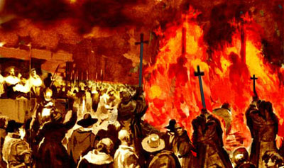
LA SANTA INQUISIZIONE

Slide 10
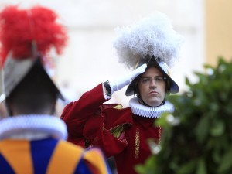
Comandante SEGESSER VON BRUNEGG
Il comandante era un uomo di notevole altezza, come imponeva la sua carica, con i capelli bianchi tagliati come un prato all’inglese, aveva un fisico asciutto e levigato, nonostante l’età …

Slide 11
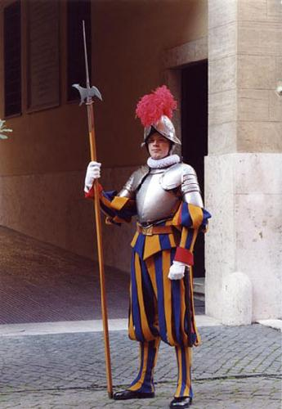
HANS GUTENBERG
Hans era un tipo tranquillo, alto come una betulla, gli occhi stretti, i capelli rossi, il viso un mare di efelidi.
Aveva scelto di fare la guardia del papa per lasciare la vita monotona del suo cantone svizzero dei Grigioni …

Slide 12
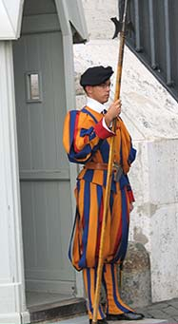
ALBERT ROSIN
Albert aveva vent’anni, un viso affilato, un importante naso
aquilino, occhi di un intenso colore verde acqua marina e intuito da volpe…

Slide 13
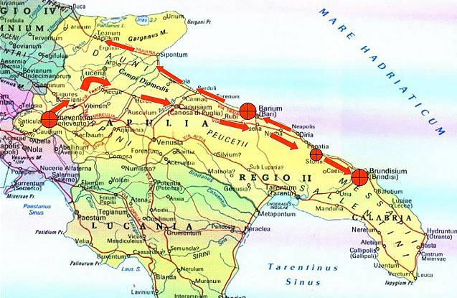
VIA APPIA, LA REGINA VIARUM

Slide 14
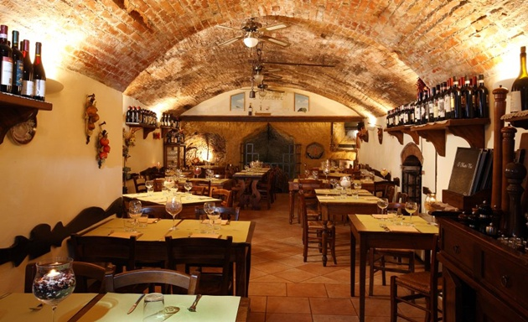
BITONTO - LOCANDA IL GRIFO – NONNA SISINA

Slide 15
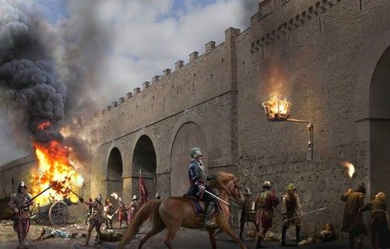
SACCO DI ROMA 6 MAGGIO 1527

Slide 16
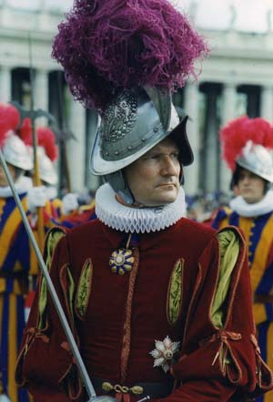
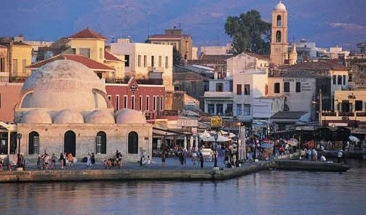
CRETA
GUARDIA SVIZZERA INFEDELE

Slide 17
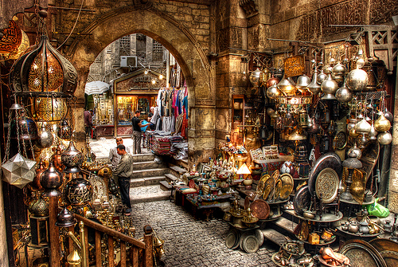
MERCATO ARABO

Slide 18
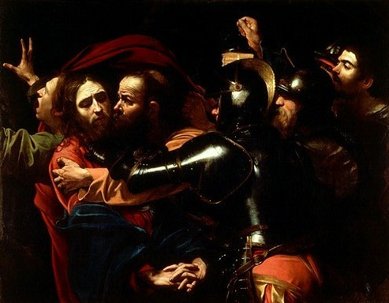
GIUDA ISCARIOTA
1602, Dublino

Slide 19
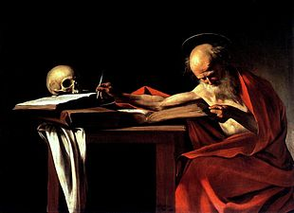
SAN GIROLAMO
1605,
Galleria Borghese

Slide 20
A VOLTE SCAVIAMO DENTRO DI NOI
PER CERCARE IL BENE /
CONVINTI E PERTINACI /
PURTROPPO SPESSO NE FUORIESCE /
IN GRAN COPIA /
IL MALE

